Slide 1
Measurement system of the new Eötvös experiment
Challenges and Experiences
György Szondy
2019.06.12

Slide 2
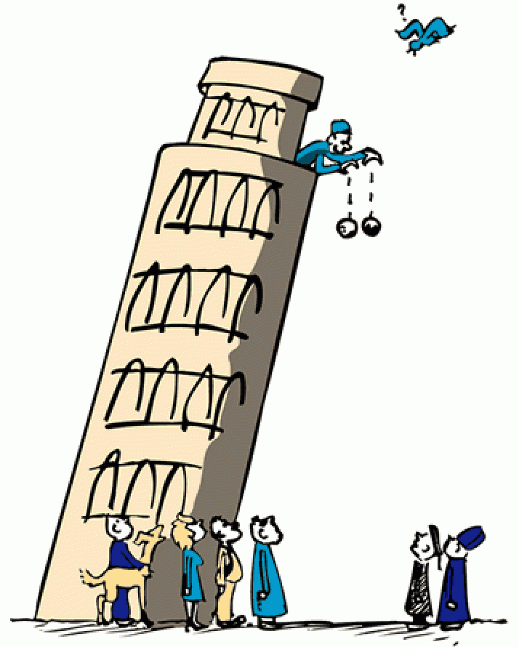
Mi az az ekvivalencia elv?
~10⁻³ pontosság

Slide 3
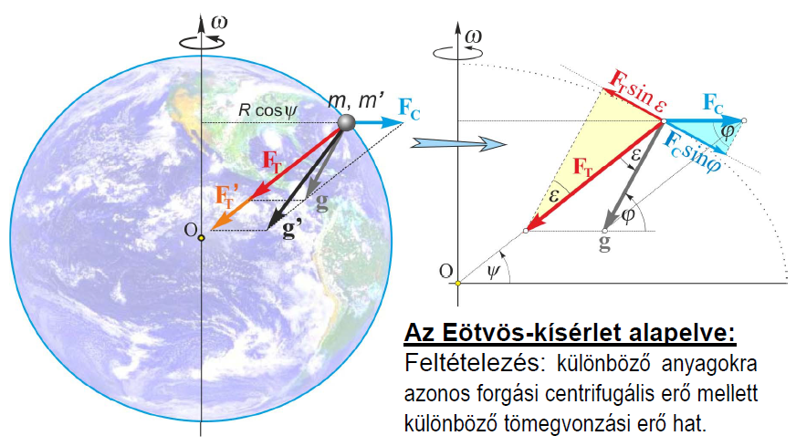
Eötvös Experiment 1906-1908

Slide 4
Heterogenius team (since 2017)
Physicists – MTA Wigner FKK
Geophysicists –
BME Geodesial Surveying
Teachers and Students – BME Control engineering and informatics
Other volunteers and externals

Slide 5
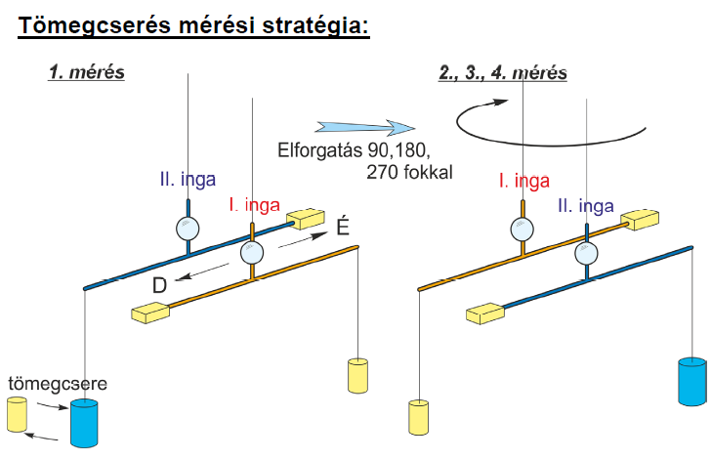
Mérés elve Eötvös ingával

Slide 6
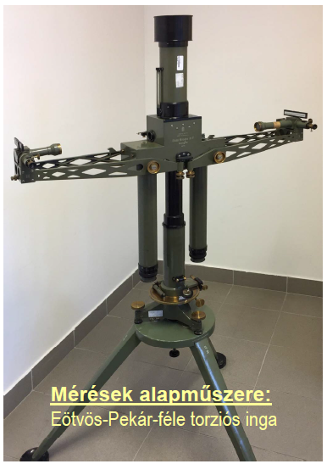
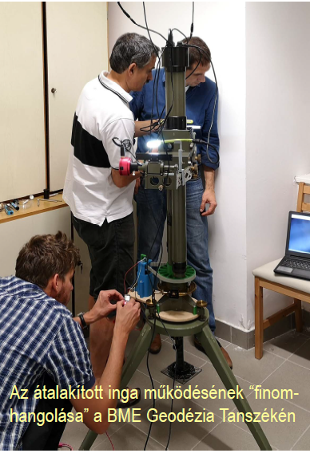
Modernization of
Eötvös Torsion balance

Slide 7
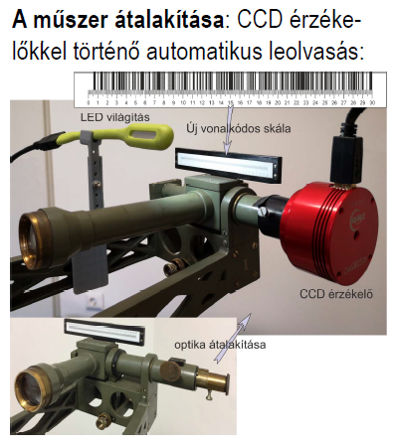
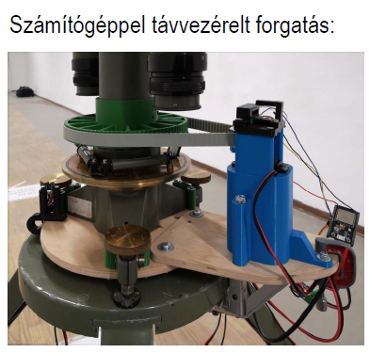
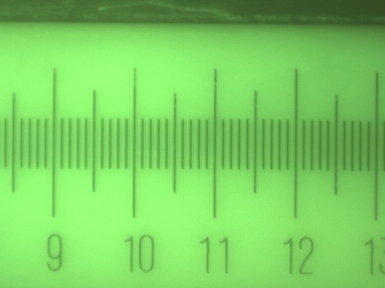
Main parts of the modernization

Slide 8
Informatikai feladatok
Inga forgatás
  Szabályozás
  Mérési program végrehajtása
Leolvasás
  Képek készítése
  Értékek leolvasása
  Csillapítási görbe illesztése
Környezeti paraméterek
  Hőmérséklet, nyomás
  Mozgás
  Szeizmikus zajok
  Csapadék
Feldolgozás, kiértékelés
  Arduino alapú cucc (C++)
  LabView rendszer
  Java alapú program
  Python
  Python
  Arduino&Labview → C++
  Java alapú program
  Python
  ?
Python 2 PostgreSQL…

Slide 9
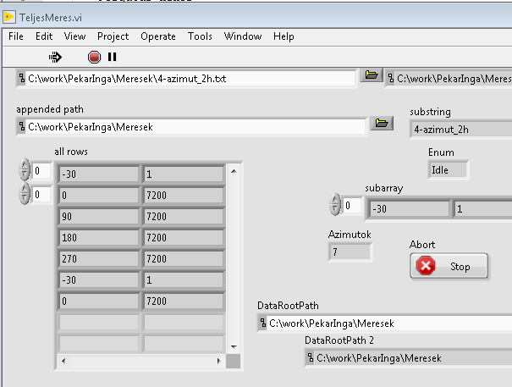
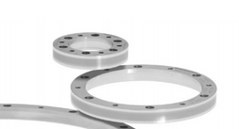

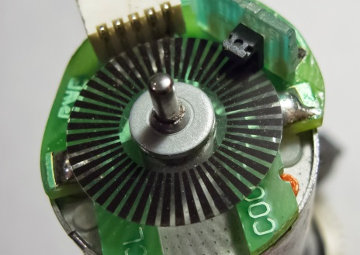
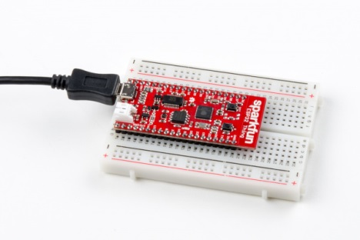
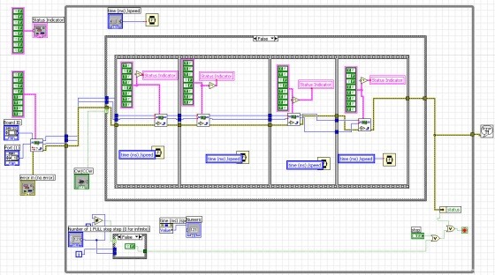
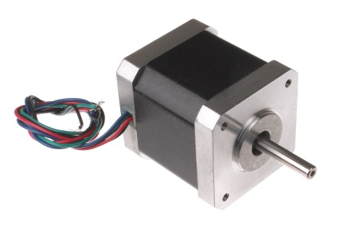
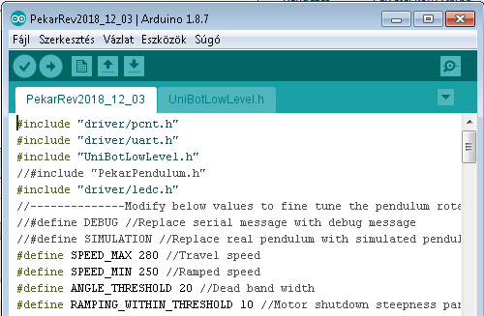
Automatic turn
RS 422
LabView
Serial over USB
Arduino C++
Measurement program

Slide 10
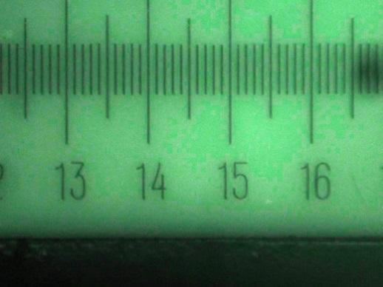

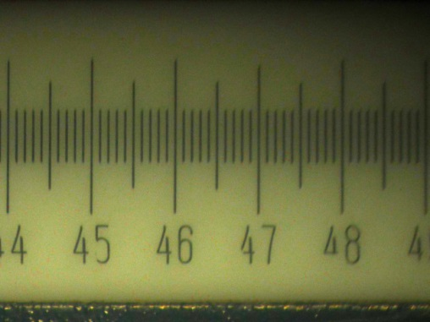
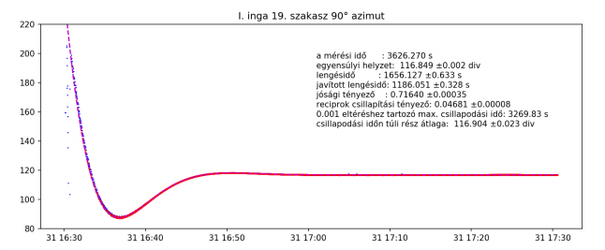
Readout
1/1000 osztás felbontás
H_20190218_114726.544.jpg, 155.8435, 0.0202, 0.86, 1.7386
H_20190218_114727.606.jpg, 152.7628, 0.0176, 1.83, 2.4534
H_20190218_114728.566.jpg, 149.6436, 0.0203, 1.10, 2.5621
H_20190218_114729.572.jpg, 153.9009, 0.0262, 1.11, 2.2506
H_20190218_114730.562.jpg, 153.0890, 0.0281, 0.78, 2.8987
H_20190218_114731.603.jpg, 148.3597, 0.0249, 1.29, 2.8036
H_20190218_114732.594.jpg, 149.9744, 0.0309, 1.00, 2.1401
H_20190218_114733.585.jpg, 152.7125, 0.0206, 1.92, 2.8343
H_20190218_114734.552.jpg, 147.9093, 0.0243, 0.72, 2.1567
25px / osztás
Java
sarxos
2x 1-4fps
1280x960
Python
Numpy, Matplotlib, OpenCV
Python

Slide 11
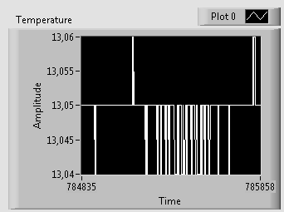
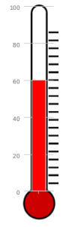
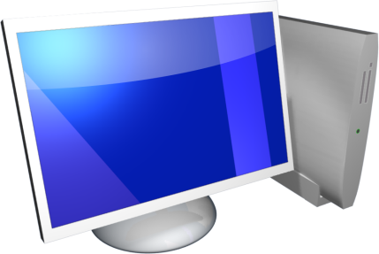

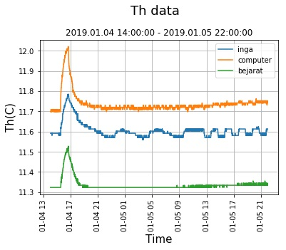
Collecting environmental data
LabView
CSV
Arduino C++
Serial over USB
M-bus over USB

Slide 12
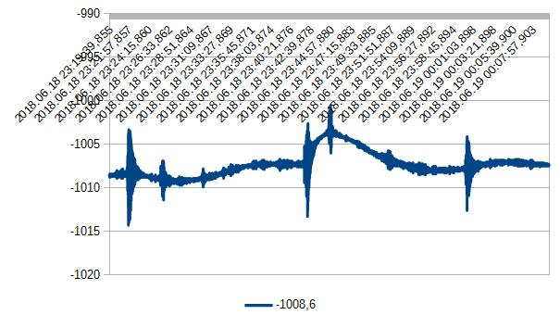
Egyéb környezeti zavarok – BME

Slide 13
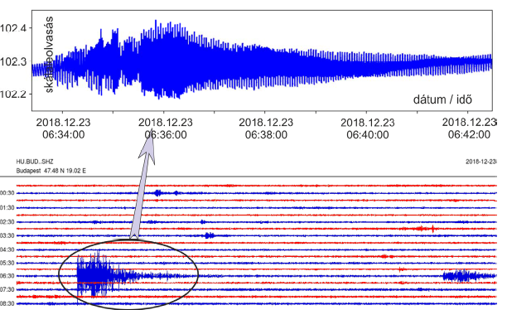
Example: Serbian earthquake

Slide 14
How it all comes together?
Adatbázis
Turning (angle)
Read out
Temperature / pressure
Movement
Seizmic noise
Rain
Measurement parameters

Slide 15
Továbblépések
Hőterhelés csökkentése → Rock64 mini számítógép
Új hőmérők online bekötése
Adatfeldolgozási lépések implementálása
Skála nemlinearitás kezelése
Sok agyalás, matek és programozás

Slide 16
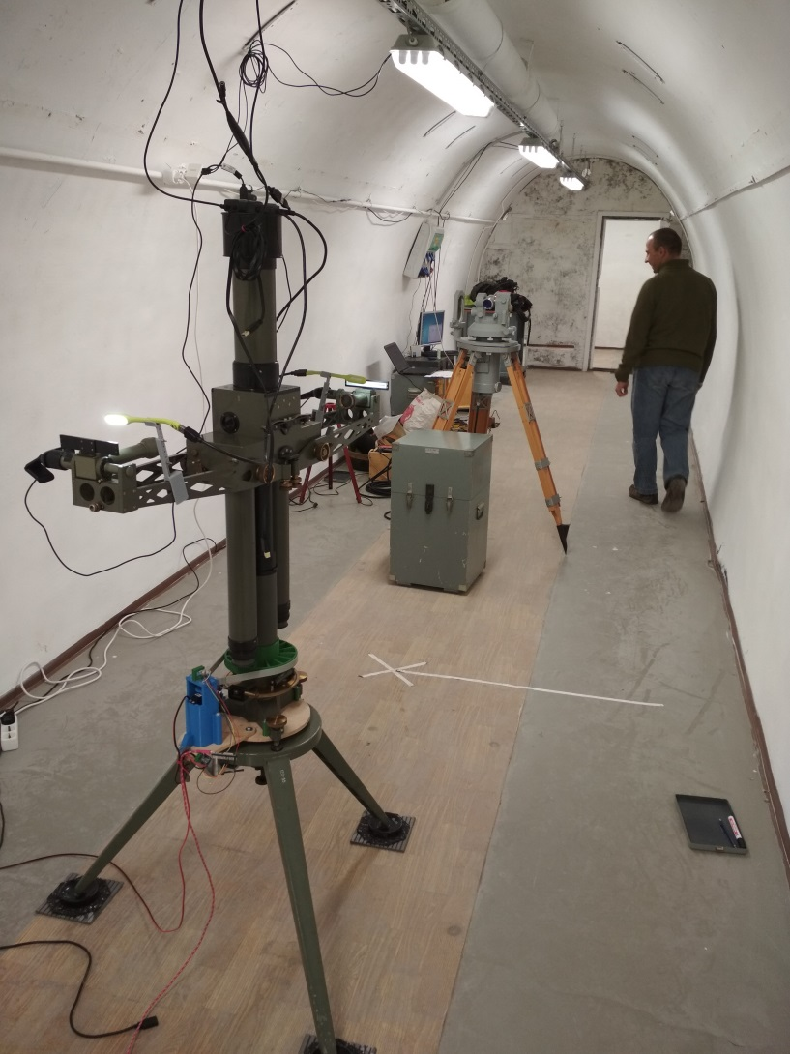
Finally:
The Janossy Undeground Lab

